Slide 1

경주 문화관광
강다은 김주은 이찬미

Slide 2

제작동기
우리나라의 대표 관광지 중 하나인 경주문화관광 사이트를 방문했을 때 사용자로서 불편함을 느끼게 되어 이러한 사항을 개선하기 위해 리디자인하게 되었습니다.
목표
리디자인을 통해 사용자에게 여행정보를 효율적이고 쉽게 이용할 수 있는 형태로 개선하고자 하였습니다.

Slide 3
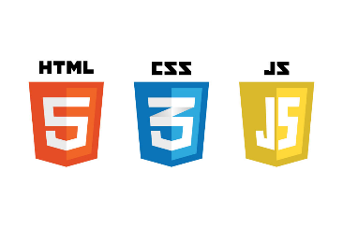













개발환경
Tool
Library
Web
Database
Etc
운영체제

Slide 4






기능구현
프로젝트 팀 결성
&
주제결정, 기획
디자인 구성
마크업
서버연결
db설계
최종검토

Slide 5

프로젝트 일정
개발업무 | 7월 넷째 주 | 8월 첫째 주 | 8월 둘째 주 | 8월 셋째 주 | 8월 넷째 주 | 9월 첫째 주
프로젝트 기획
디자인 구성
마크업
서버연결
DB설계
최종검토

Slide 6
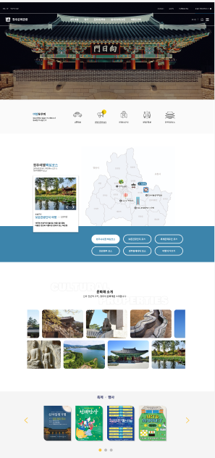
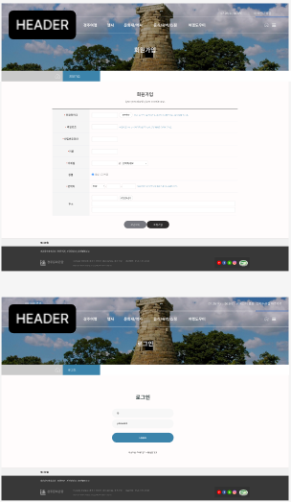
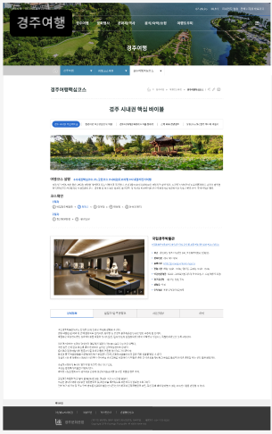

디자인 구성
v
https://www.figma.com/
Main Color
Sub Color
Background Color
Text Color
Main page
Sub page
Login, Join page
Header와 Section 배경은 width:100%
Section안의 content는 1400px
Header는 width:100% height:450px
Section은 1220px
Login page는 3가지 페이지인 로그인,회원가입, 동의페이지.

Slide 7
헤더목록 정리
경주여행
문화행사
문화재·역사
음식·숙박·쇼핑
여행도우미
사용자계정
권역별 관광지
여행코스추천
경주의 자연
체험과 레저
투어프로그램
이달의 축제 및 행사
정기축제 행사안내
공연전시 정보
세계문화유산
경주의 역사
분류별 국가유산
음식
숙박
쇼핑
교통정보
문화관광 해설사
관광안내지도
공중화장실
경주관광코스
로그인
동의페이지
회원가입

Slide 8

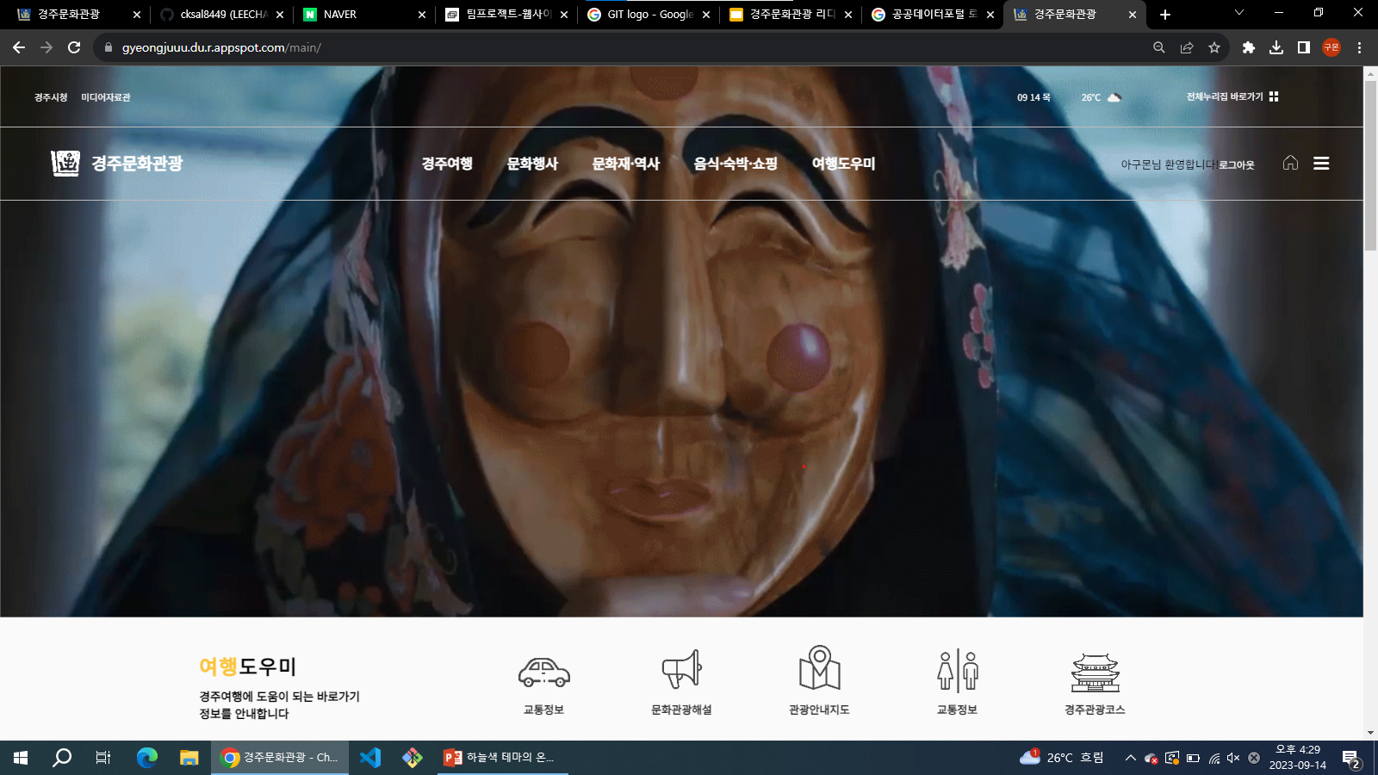
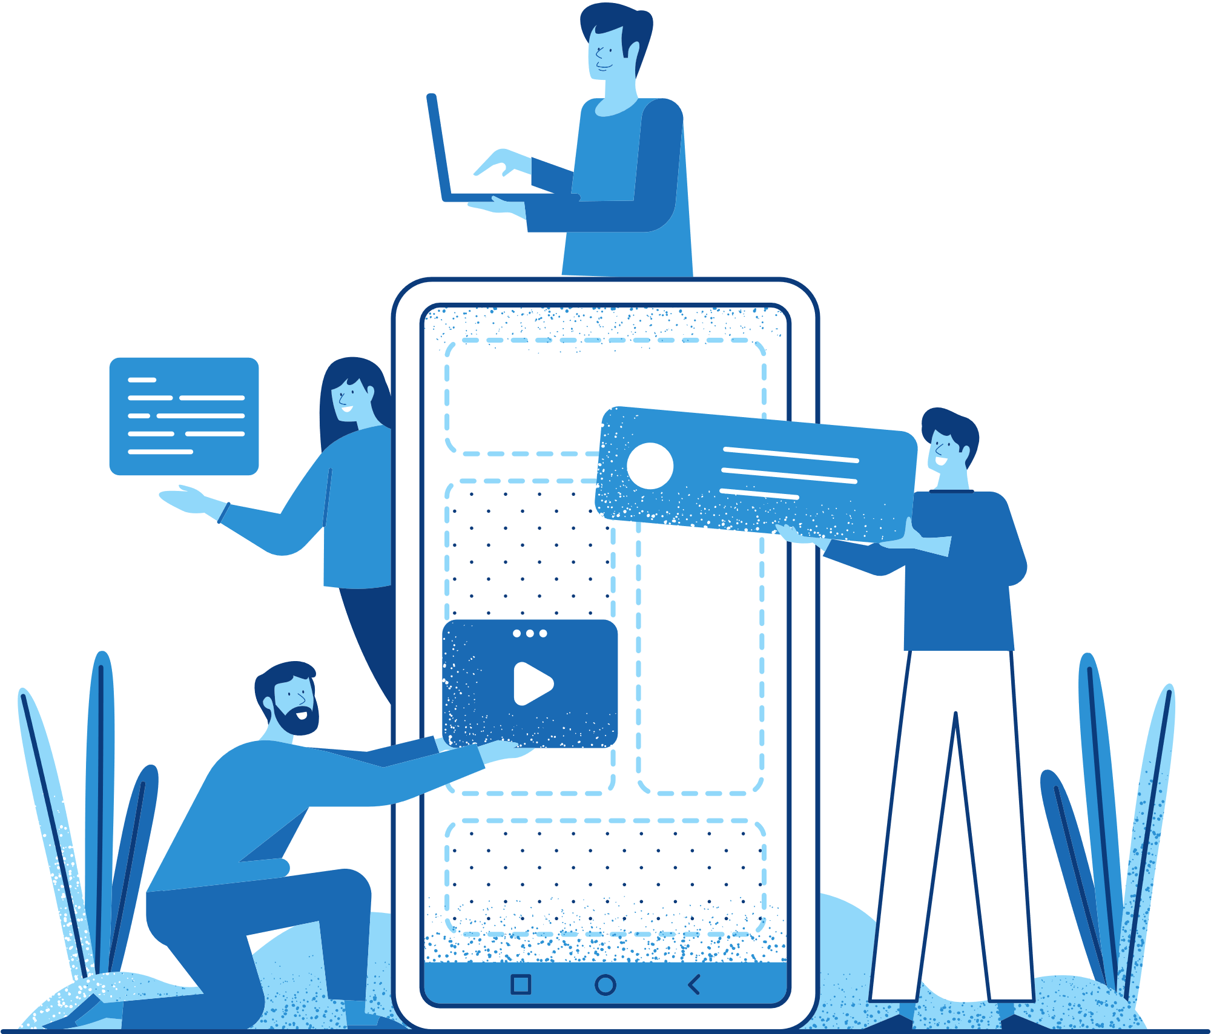
화면구현
https://gyeongjuuu.du.r.appspot.com/main/

Slide 9
최종점검 및 개선점
01
02
03
04
Main page
Sub page
Login, Logout
Hoisting
미세먼지 Api 오류
Font Awesome 오류
추후 반응형 구현
로그인 후 다시 로그아웃되지 않음
호스팅 방법을 능숙하게는 숙지하지 못함
호스팅 후 에러수정의 한계가 있음
일부 서브페이지는
express 서버로 연결
하지 못함
추후 반응형 구현

Slide 10

후기, Q&A

